Slide 2
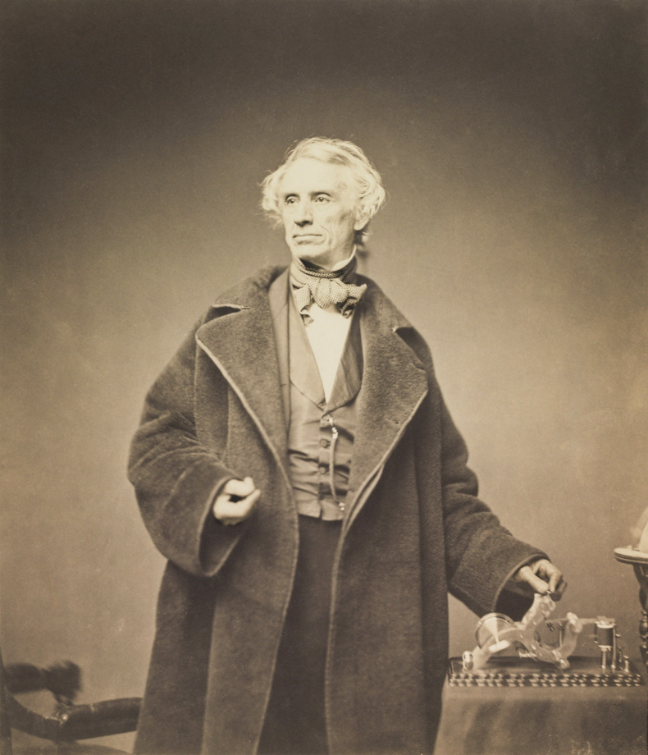
Samuel Morse
Samuel Finley Breese Morse fue un inventor y pintor estadounidense que, junto con su asociado Alfred Vail, inventó e instaló un sistema de telegrafía en Estados Unidos.
Nacimiento: 27 de abril de 1791, Charlestown, Boston, Massachusetts, Estados Unidos
Fallecimiento 2 de abril de 1872, Nueva York, Nueva York, Estados Unidos

Slide 3
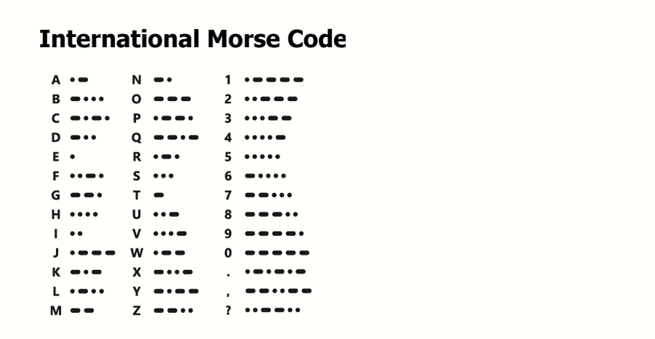

Slide 6
